Slide 1
Turci u novom veku
By Andrija Vodenicar

Slide 2

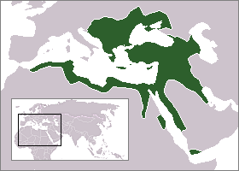

Osmansko carstvo
Naziv osmansko carstvo datira jos od 1281., tacnije jos od prvog vladara Osmana-bega po kojem je cela dinastija dobila ime. Osmansko carsvo je pocelo da prodire sa Anadolskog poluostrva I prosirilo se na ceo Balkan, Severnu Afriku i delove Arabijskog poluostrva i samim ti je postalo jedna od najvecih imperialnih sila u Evropi.Najveci uspeh ostvarila je u 16. veku dok je na tronu bio Sultan Sulejman I Velicanstveni (1520-1566). Velikih ostvarenja je bilo jos i 1453. godine kade je pao Carigrad, do tada prestonica velike Vizantije, koji je posle postao i glavni grad Osmanskog carstva. Grb Osmanskog Rasprostranjenost Carstva Osmanskog carstva Zastava Osmanskog Carstva

Slide 3
Podela drustva u Osmanskom Carstvu
Sultan
Veliki Vezir
Veziri
Vojnici (Konjica)Spahije
Vojnici (Pesadija)
Raja

Slide 4
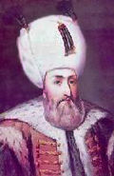


Sultani
Sultan je najveci polozaj u Osmanskom carstvu, sultan je vrhovni vladar i on ima punomocje.Za vreme dinastija Osmanlija bilo ih je 36.Najznacajniji su: -Sultan Sulejman Velicanstveni (1520-1566)
-Osman I (1299-1326)
-Murat I(1362-15 juna 1389)
Za vreme Sulejmana je Turska imala najvecu moc. Osman I je osnovao dinastija Osmanlija. Murat I je vodio bitku na kosovu u kojoj je I ubijen od strane Milosa Obilica.

Slide 5
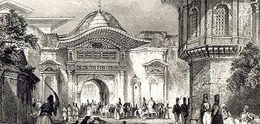
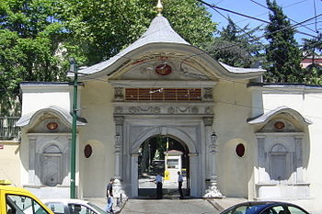
Visoka porta i veziri
Visoka porta je bila na neki nacin skupstina u turkoj drzavi.U njoj su bili veziri koji su bili poput danasnjih ministara, i veliki vezir koji je bio poput premijera.
Veliki vezir je imao jako znacajnu ulogu I po ragu je odmah iza sultana, a nekada ima I vazniju ulogu od sutana.
Visoka porta iz Turskih dana
Visoka porta danas

Slide 6
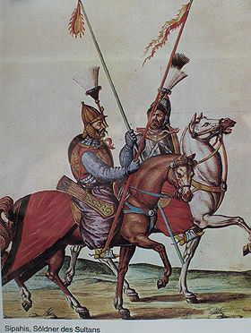
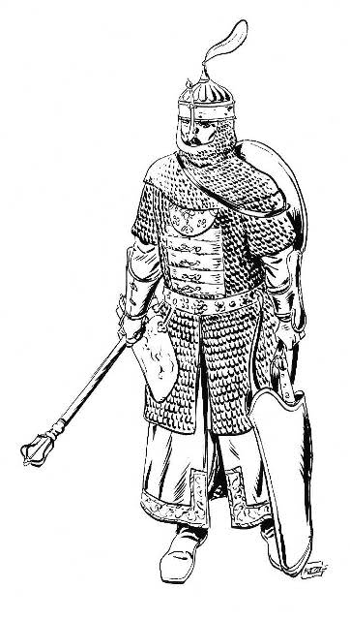
Turska Vojska
Turska vojska se delila u 3 ranka:
-Konjanike ili Spahije
-Vojnike
-Elitnu vojne jedinice ili Janjicare Spahije Janjicar
Spahije su bili konjanici koji su posle bitke u zavisnosti koje dobijali odredjeni zemljisni posed.
Janjicari su najcesce deca koja su kao mladja odvodjena iz svojih zemalja i obucavana da postanu elitne jedinice vojske i razorni vojnici.
Vojska se mogla skupiti u jako velikom broju i kratkom vremenskom roku i svi su bili spremni da se bore za sultana.

Slide 7
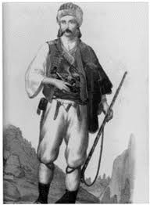
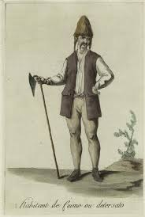
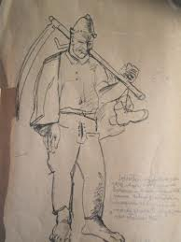
Raja
Raja je svo ostalo tursko drustvo oni rade za sultana i feudalce, obavljaju poslove u poljuprivredi stocarstcu i ostalim stvarima koje se odnose na svakodnevni zivot seljaka.

Slide 8
Razdoblja u Osmanskom carstvu
Osmansko carstvo je imalo cak 7 razdoblja:
-Nastanak
-Dinasticki rat
-Uspon
-Širenje
-Stagnacija
-Slabljenje
-Raspad

Slide 9
Nastanak
Nastanak osmanskog carstva je period od 1299-1402 god. Za vreme tog perioda bila su 4 sultana.
-Osman I
-Orhan I
-Murat I
-Bajazit I

Slide 10
Dinasticki rat
To je period od 1402-1413 god. U to doba je bila borba za presto tacnije za poziciju vladara nad nekom teritorijom te je tako u tom dinastickom ratu ucestvovalo 3 vladara I jedan suvladar.
-Suvladar Isa Čelebija
-Sultan Emir Čelebija Prvi vladar Rumelije
-Musa Čelebija Drugi sultan Rumelije
-Mehmed Čelebija Sultan Anadolije

Slide 11
Uspon
Doba od 1413-1453 god. U tom periodu je turska pocela da doyivljava svoj cvat i da osvaja sve vise i sve ucestalije druge teritorije.
-Mehmed I
-Murat II
-Mehmed II
-Murat II (Ponovna vladavina)

Slide 12
Sirenje
Doba od 1453-1683 god.U to doba turska ima najveca teritorialna prosirenja.
-Mehmed II (Ponovna vladavina)
-Bajazit II
-Selim I
-Sulejman I
-Selim II
-Murat III
-Mehmed III

Slide 13
Stagnacija(Opadanje)
Doba od 1606-1699 god. Doba kad turska pocinje da ide u sve teze pohode i dolazi do naglog slabljenja.
-Ahmed I
-Mustafa I
-Osman II
-Mustafa I (Ponovna Vladavina)
-Murat IV
-Ibrahim I
-Mehmed IV
-Sulejman II
-Ahmed II
-Mustafa II

Slide 14
Slabljenje
Doba od 1699-1792 god. U to vreme se odrazavavaju one teske bitke i turska u to vreme ima nagli pad u vidu teritorije.
-Ahmed III
-Mahmud I
-Osman III
-Mustafa III
-Abdul Hamid I

Slide 15
Raspad
Doba od 1792-1918 god. Turska se u to doba povlaci skoro skroz sa Balkanskog poluostrva.Zvanivan kraj Osmanskog carstva i nestanak te zemlje se desio 30. oktobra 1918 god. Na Versajskoj komferenciji.
-Selim III
-Mustafa IV
-Mahmud II
-Abdul Madzid I
-Abdul Aziz I
-Mehmed Murat V
-Abdul Hamid II
-Mehmed V
-Mehmed VI

Slide 16
Kraj

